Slide 1
Chào mừng các em đến với tiết tập làm văn

Slide 2
Tập làm văn
Luyện tập phát triển câu chuyện (T.82)

Slide 3
Tập làm văn
Luyện tập phát triển câu chuyện

Slide 4
Bài 3: Kể lại một câu chuyện em đã học (qua các bài tập đọc, kể chuyện, tập làm văn) trong đó các sự việc được sắp xếp theo trình tự thời gian.

Slide 5
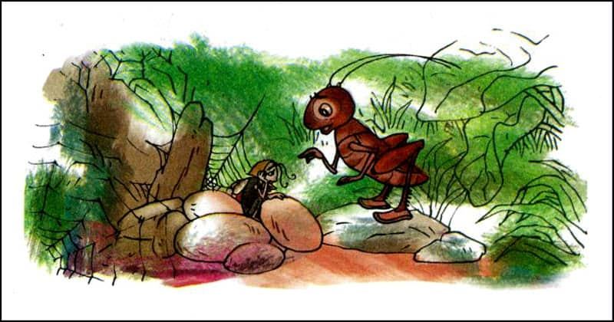
Dế Mèn bênh vực kẻ yếu

Slide 6
Sự tích hồ Ba Bể

Slide 7
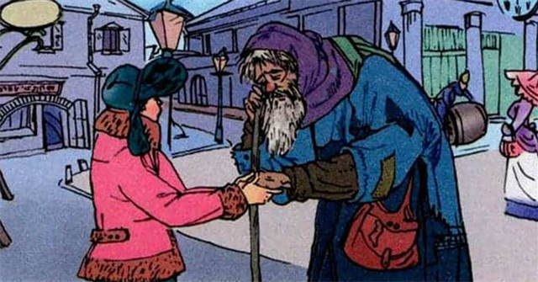
NGƯỜI ĂN XIN

Slide 8
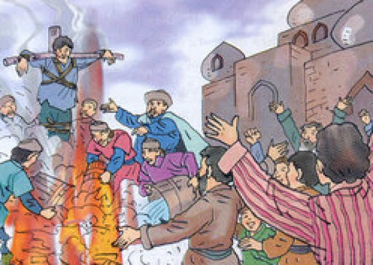
MỘT NHÀ THƠ CHÂN CHÍNH

Slide 9
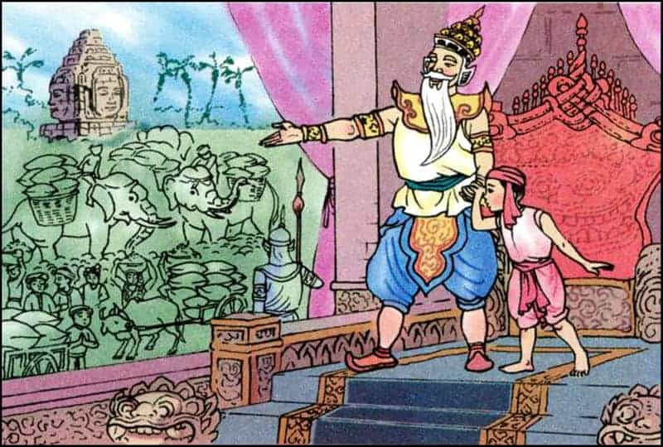
NHỮNG HẠT THÓC GIỐNG

Slide 10
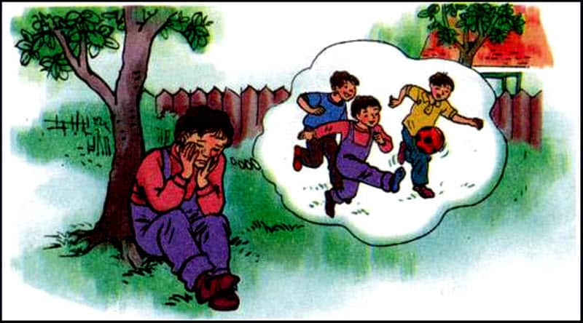
NỖI DẰN VẶT CỦA AN-ĐRÂY-CA

Slide 11
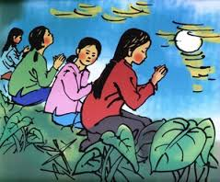
LỜI ƯỚC DƯỚI TRĂNG

Slide 12
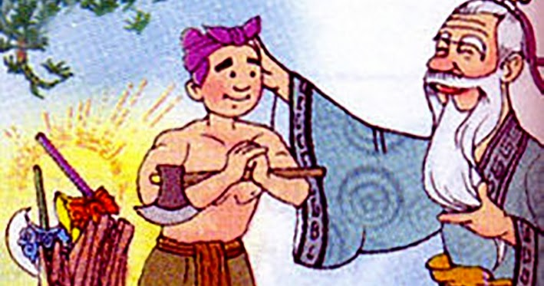
BA LƯỠI RÌU

Slide 13
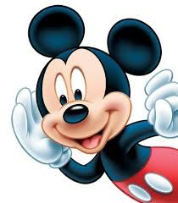
KỂ CHUYỆN

Slide 14
Tiêu chí đánh giá:
Câu chuyện của bạn kể đã đúng nội dung chưa?
Theo đúng trình tự thời gian chưa?
Bạn kể to, rõ ràng chưa?

Slide 15
Thế nào là phát triển câu chuyện
theo trình tự thời gian?
Phát triển câu chuyện
theo trình tự thời gian là các sự việc trong câu chuyện diễn ra trước thì kể trước, diễn ra sau thì kể sau.
- Kể lại các câu chuyện em đã học (qua các bài tập đọc, kể chuyện, tập làm văn) trong đó các sự việc được sắp xếp theo trình tự thời gian cho người thân nghe.

Slide 16
KHỞI ĐỘNG
Em hãy trình bày lại bài làm của em ở tiết trước.
Theo em, thế nào là kể theo trình tự thời gian

